Slide 1

App Inventor 创意趣味编程
第九课 短信群中转站

Slide 2
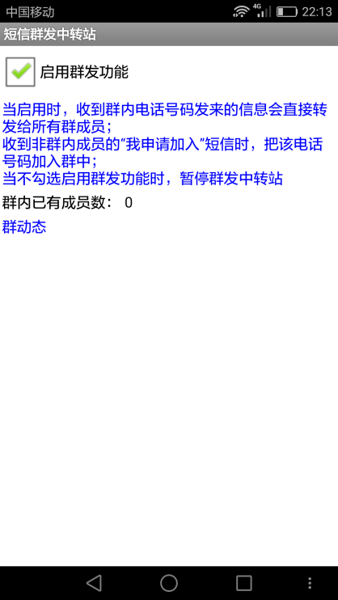
本章目标
App Inventor 创意趣味编程
使用短信收发器组件发送和处理接收到的短消息
使用微数据库组件和文件管理器组件来持久化存储消息

Slide 3
App Inventor 创意趣味编程
短信群中转站- 案例展示

Slide 4
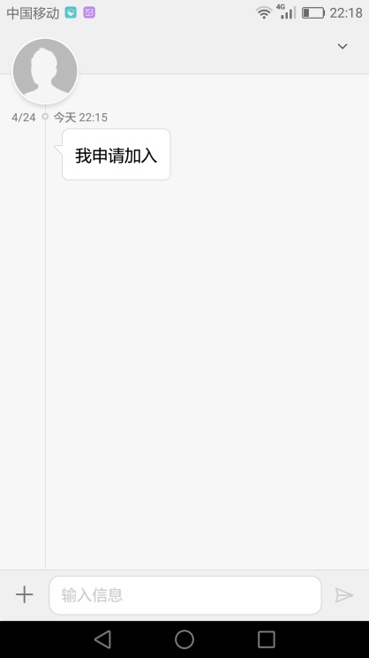
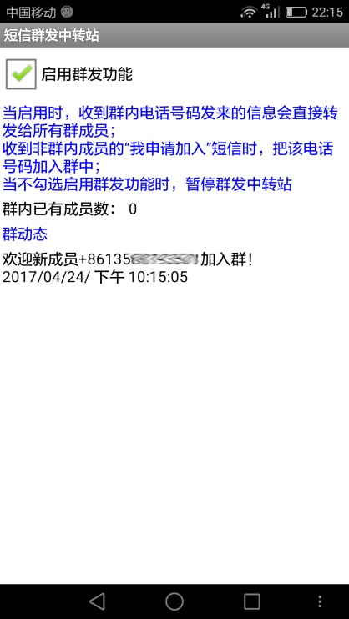
展示与分析
(a)开始界面
(b)成员申请加入
(c)“新成员加入”群动态

Slide 5
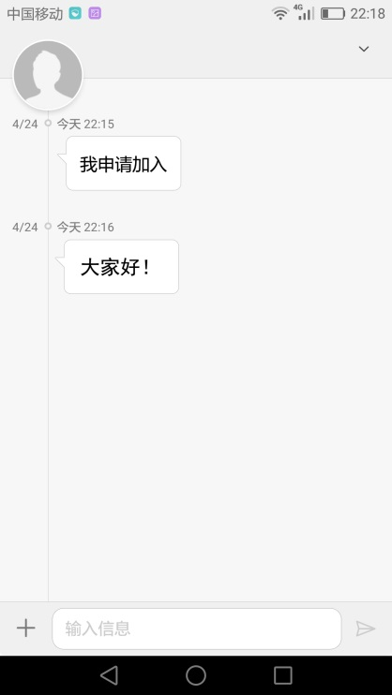
展示与分析
(d)成员发送消息
(b)成员申请加入
(c)“新成员加入”群动态

Slide 6
App Inventor 创意趣味编程
短信群中转站– 组件设计

Slide 7

短信群中转站 组件设计
材料准备
1张图片文件： icon.png（图标文件）

Slide 8
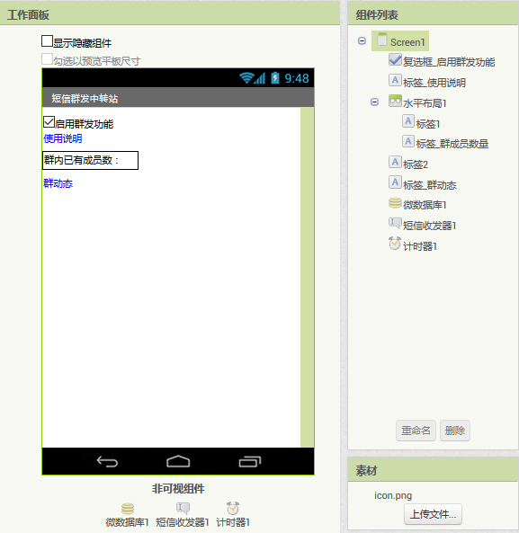
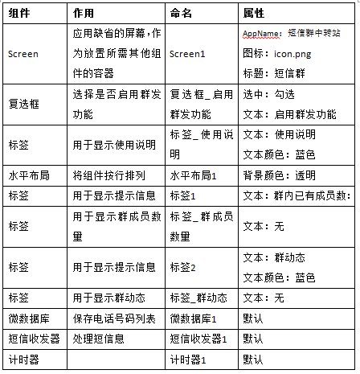
组件设计、属性设置

Slide 9
App Inventor 创意趣味编程
短信群中转站– 行为逻辑设计

Slide 10
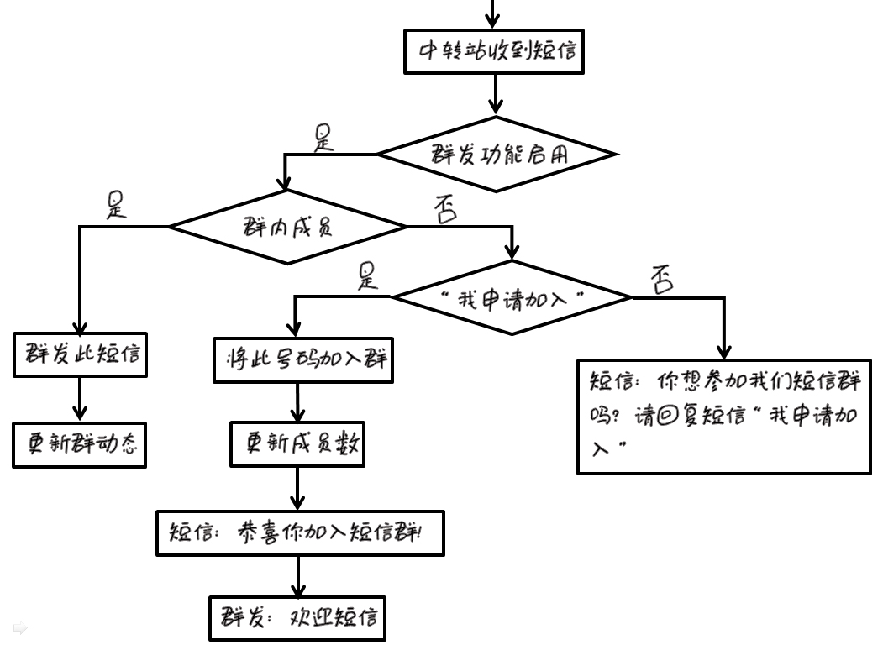
收到短信

Slide 11

变量初始化
定义列表变量“手机号码清单”来保存群组的电话号码，初始为空列表。
定义全局变量“数据库”，初始值为空文本。

Slide 12
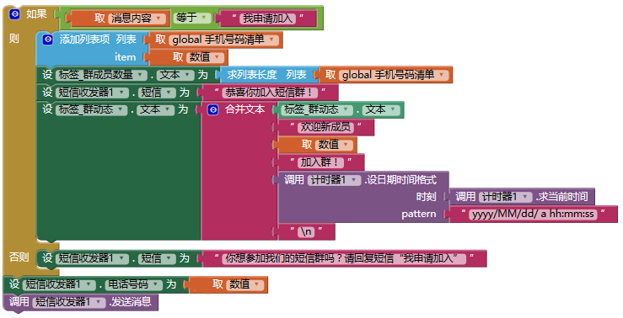
收到短信
思考：如果管理员将应用关闭再重新启动时，“手机号码清单”中的数据将会丢失，每个人都得重新注册。你有什么办法可以解决这个问题？

Slide 13

收到短信
微数据库组件：
1、为应用提供了一种永久的数据存储方式，即每次应用启动时，都可以再读取那些保存过的数据。
2、基于NVP（即标签/值对）的数据存储方式。也即无须了解本地存储的技术细节，只要利用“标签”就可以在数据库中存储和读取数据。

Slide 14
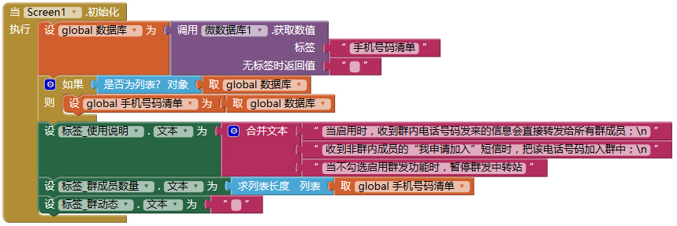
屏幕初始化

